Slide 1

Estrategias de Posicionamiento

Slide 2

Qué es el posicionamiento?
En marketing, llamamos posicionamiento a la imagen que ocupa nuestra marca, producto, servicio o empresa en la mente del consumidor.
Este posicionamiento se construye a partir de la percepción que tiene el consumidor de nuestra marca de forma individual y respecto a la competencia.
La estrategia de posicionamiento es un proceso mediante el cual se desarrolla una estrategia que tiene como objetivo llevar nuestra marca, empresa o producto desde su imagen actual a la imagen deseada.
CONTENIDO

Slide 3
Estrategias de posicionamiento
La diferenciación es un factor importante dentro del posicionamiento.
Posicionarse junto a la mayoría no suele ofrecer ninguna ventaja.
Recomendaciones
El mejor posicionamiento es aquel que no es imitable, si los competidores pueden imitarlo en el corto plazo, perderemos la oportunidad de diferenciarnos.
El posicionamiento de nuestra marca tiene que proporcionar beneficios que sean relevantes para el consumidor.

Slide 4
Estrategias de posicionamiento
Es importante posibilitar la integración de la estrategia de posicionamiento dentro de la comunicación de la compañía.
Recomendaciones
La posición que deseamos alcanzar debe ser rentable
El posicionamiento de nuestra marca debe entenderse como un proceso de perfeccionamiento de nuestra marca, incremento de nuestro valor añadido y búsqueda de ventajas competitivas.

Slide 5
Tipos de Posicionamiento

Slide 6









Tipo estrategias de posicionamiento
1
BASADAS EN UN ATRIBUTO
Centra su estrategia en un atributo como puede ser la antigüedad de la marca o el tamaño.
Las marcas que basan su estrategia de posicionamiento en un solo atributo, pueden fortalecer su imagen en la mente del consumidor con mayor facilidad que las que intentan basar su posicionamiento en varios atributos.
Tipos de
Posicionamiento
2
BASADAS EN LOS BENEFICIOS
Destaca el o los beneficios principales de un producto

Slide 7
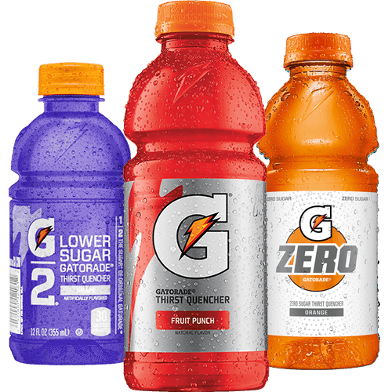
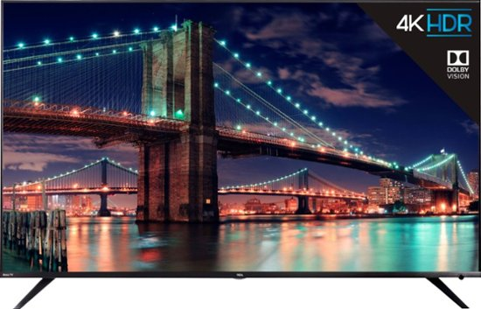
Ejemplos de posicionamiento basado en un atributo

Slide 8
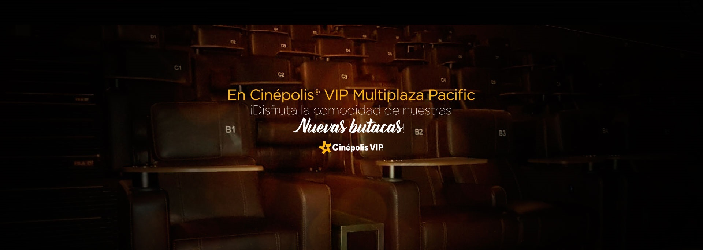
Ejemplos de posicionamiento basado en beneficios

Slide 9
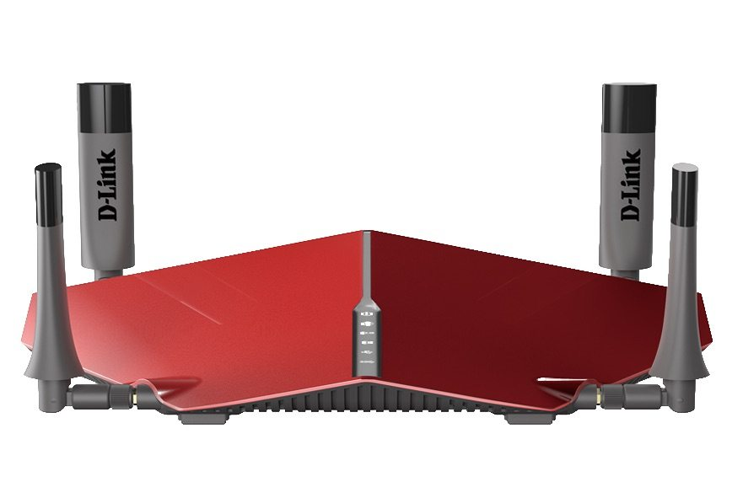
Ejemplos de posicionamiento basado en beneficios

Slide 10






Tipo estrategias de posicionamiento
3
BASADAS EN EL USO O APLICACIÓN DEL PRODUCTO
Destaca la finalidad de uso de un producto,
Tipos de
Posicionamiento
4
BASADAS EN EL USUARIO
Está enfocado a un perfil de usuario concreto, se suele tener en cuenta cuando la marca quiere diversificar, dirigiéndose a un target diferente al actual.
Una forma bastante efectiva de posicionamiento es que una celebrity sea la imagen asociada a la marca, de este modo es más sencillo posicionar nuestra marca en la mente de los perfiles que se sientan indentificados o que aspiren a ser como esta celebrity.

Slide 11






Ejemplos de posicionamiento basado uso o aplicación

Slide 12

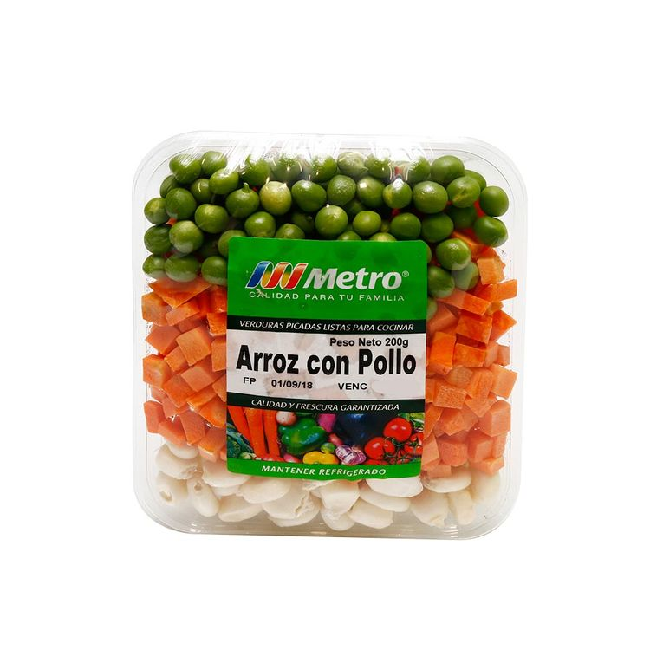
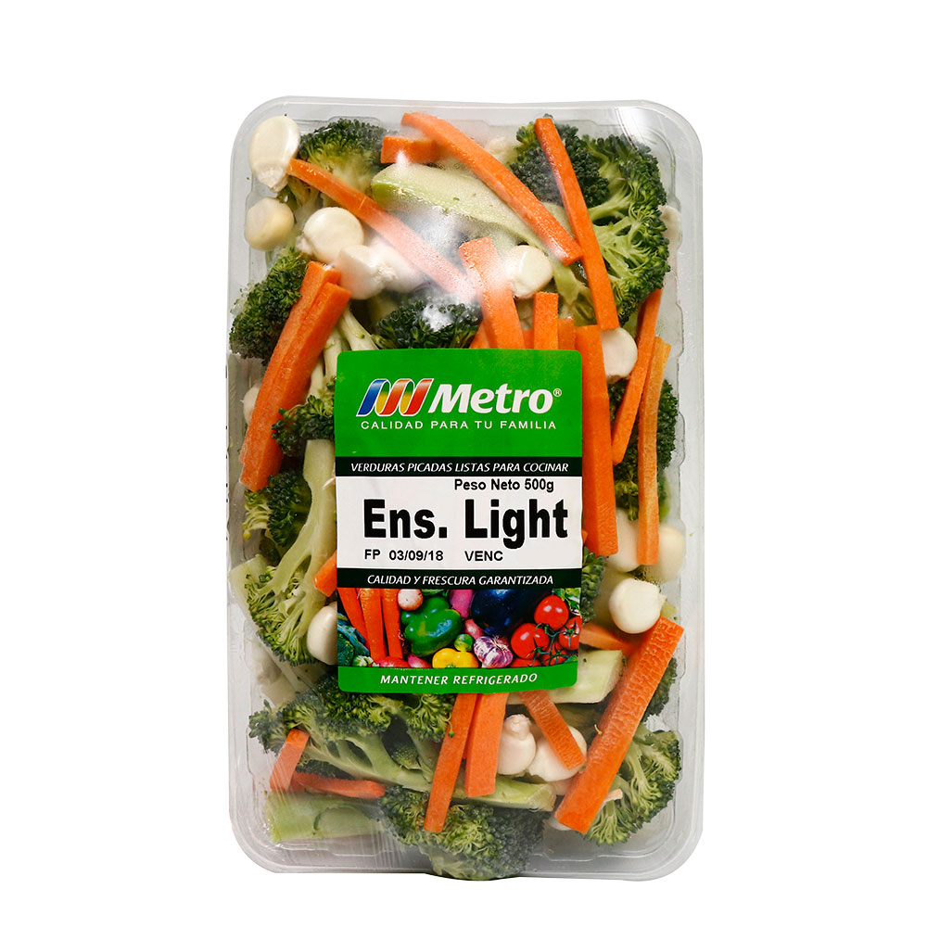
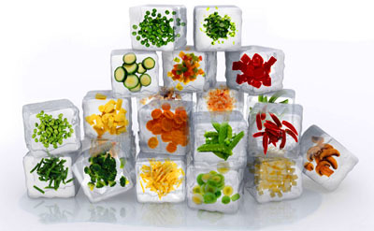
Ejemplos de posicionamiento basado uso o aplicación

Slide 13



Ejemplos de posicionamiento basado el usuario

Slide 14


Tipo estrategias de posicionamiento
5
FRENTE A LA COMPETENCIA
Explota las ventajas competitivas y los atributos de nuestra marca, comparándolas con las marcas competidoras.
Es una estrategia que tiene como ventaja que las personas comparamos con facilidad, así que conseguir que nuestra marca este comparativamente posicionada por encima de las demás, puede suponer una garantía de compra.
No siempre nos podemos posicionar frente a la competencia como la mejor marca o la marca líder, así que esta estrategia presenta dos variaciones:
  Líder: es el que primero se posiciona en la mente del consumidor y consigue mantener su posición.
  Seguidor o segundo del mercado: la estrategia del número dos puede fundamentarse en aspectos como ser una alternativa al líder o una opción más económica.
Tipos de
Posicionamiento

Slide 15
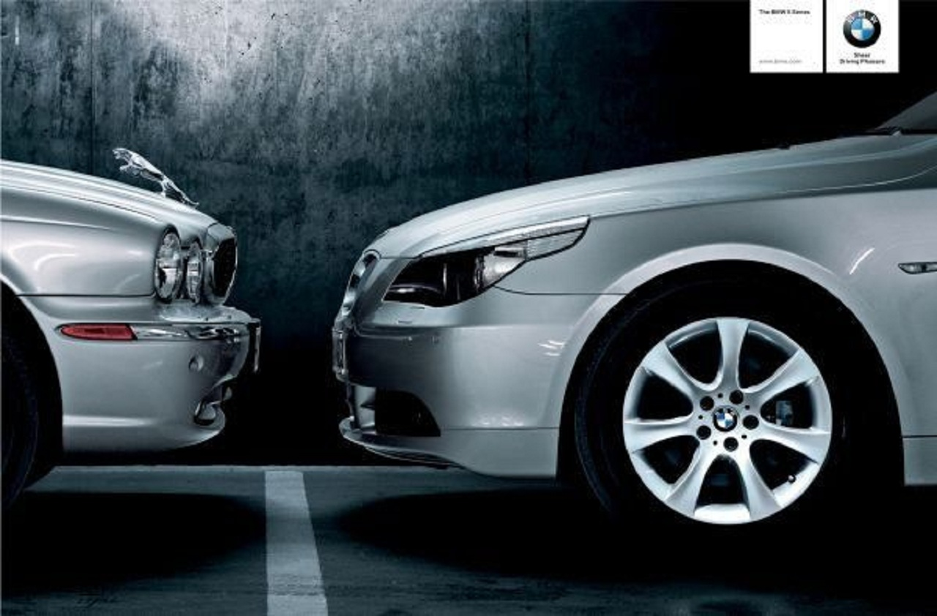
Ejemplos de posicionamiento basado en la competencia

Slide 16

Ejemplos de posicionamiento basado en la competencia

Slide 17




Tipo estrategias de posicionamiento
6
BASADAS EN CALIDAD O PRECIO
Basar la estrategia del producto en esta relación de calidad y precio, o centrarse únicamente en uno de los dos aspectos, transmitiendo por ejemplo, desde un precio muy competitivo a un precio muy elevado, que habitualmente esté vinculado a la exclusividad o al lujo.
Tipos de
Posicionamiento
7
SEGÚN ESTILOS DE VIDA
Este tipo de estrategia de posicionamiento se centra en los intereses y actitudes de los consumidores, para dirigirse a ellos según su estilo de vida.

Slide 18

Ejemplos de posicionamiento basado en calidad

Slide 19


Ejemplos de posicionamiento basado en precio:

Slide 20
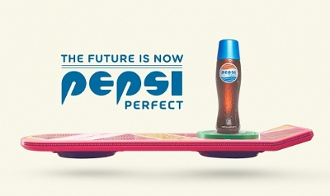

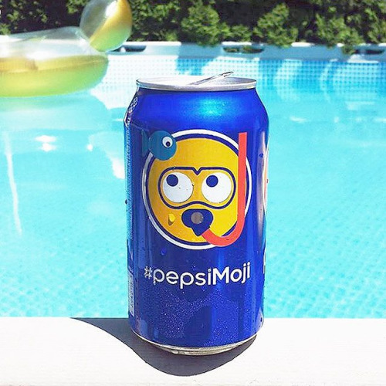
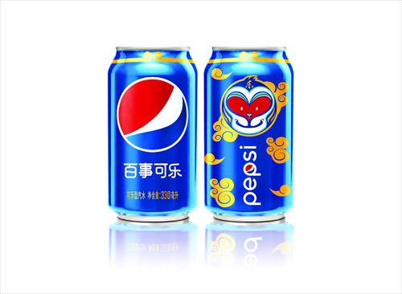
Ejemplos de posicionamiento basado estilo de vida

Slide 21
Errores en la estrategia de posicionamiento

Slide 22



Errores de posicionamiento
SOBRE POSICIONAMIENTO
El consumidor percibe una imagen demasiado limitada o estrecha de la marca.
Tipos de
Posicionamiento
Este tipo de error puede provocar que algunos clientes potenciales crean que nuestra marca esta fuera de su alcance o que no se dirige a ellos.
SUB POSICIONAMIENTO
Este error genera una idea vaga de la marca en la mente de los consumidores.
De este modo no consigue diferenciarse..

Slide 23
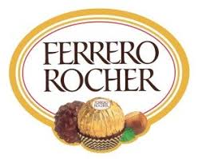

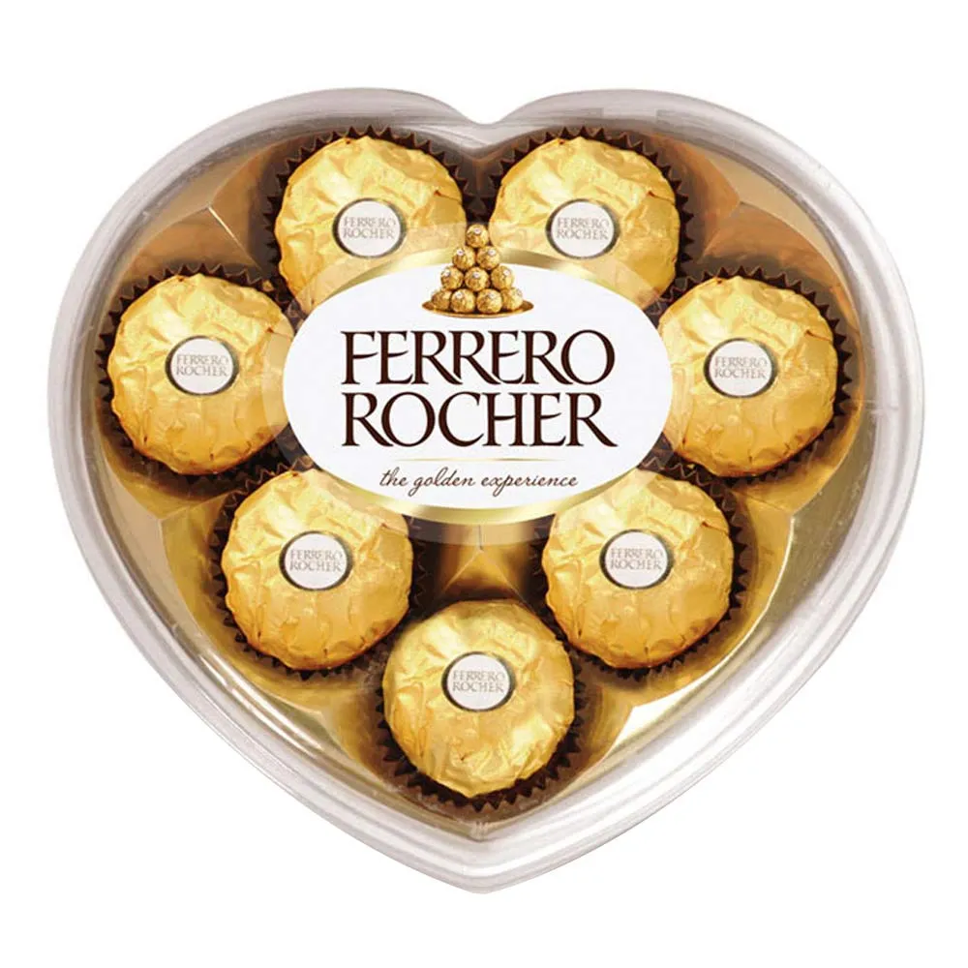
Ejemplos de sobre posicionamiento

Slide 24


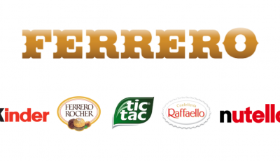
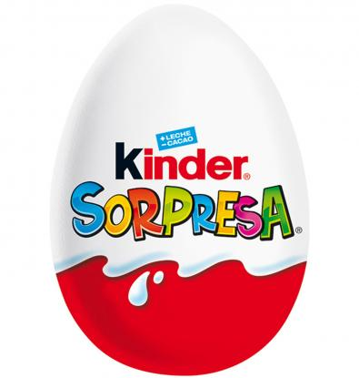
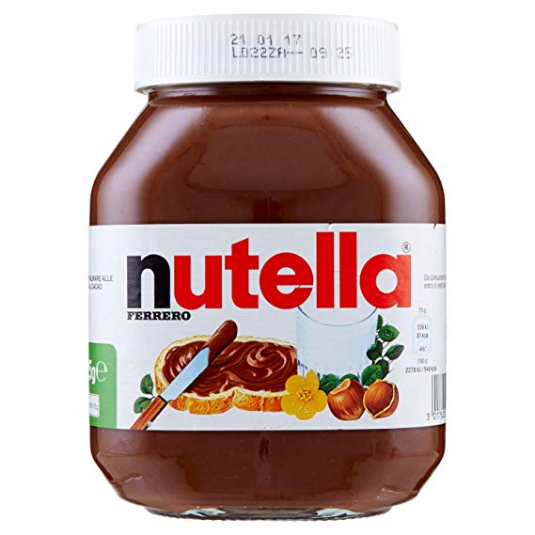
Ejemplos de sobre posicionamiento

Slide 25
Errores de posicionamiento
POSICIONAMIENTO DUDOSO
Las promesas de la marca son poco creíbles por parte de los consumidores.
Tipos de
Posicionamiento
Casos como un precio que se considere sospechosamente bajo o beneficios que el consumidor crea inverosímiles pueden provocar rechazo.
POSICIONAMIENTO CONFUSO
Si la marca no define claramente su posicionamiento, lo cambia con demasiada frecuencia o intenta posicionarse en segmentos distintos la imagen queda diluida en la mente del consumidor y genera confusión.

Slide 26
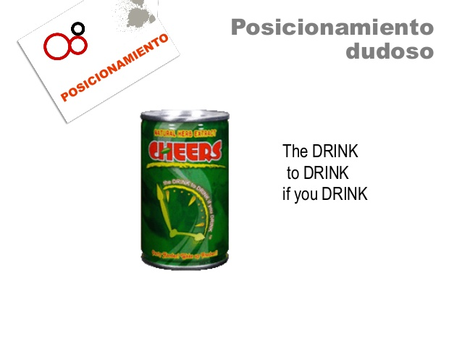
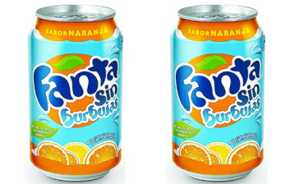
Ejemplos de posicionamiento dudoso o confuso

Slide 27

Ejemplos de posicionamiento dudoso o confuso

Slide 28
FIN

